Slide 1

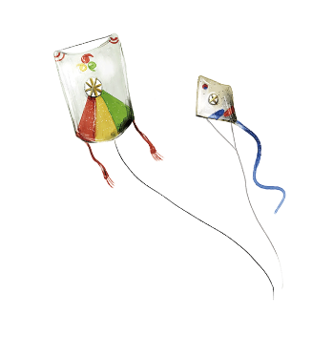




CHÀO MỪNG CÁC CON ĐẾN VỚI TIẾT TOÁN

Slide 2



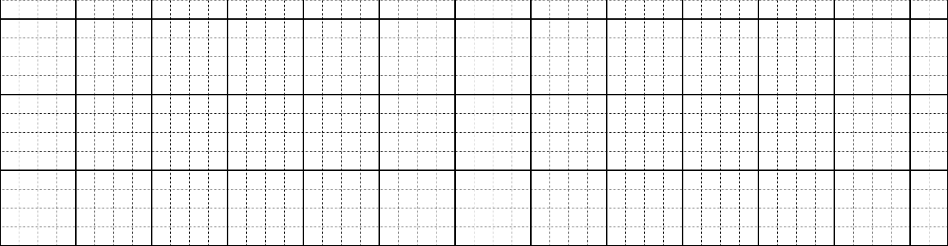

Thứ hai ngày 4 tháng 4 năm 2022
TǨn
Phép cộng (có nhớ) trong phạm vi 1000
Trang 83, 84

Slide 3


CHUYỆN NHÀ SÓC
Còn mẹ nhặt được 229 hạt thông
Bố mẹ nhặt được tất cả bao nhiêu hạt thông?
Bố nhặt được 346 hạt thông
Nhà mình đã
có đủ thức ăn cho mùa đông chưa nhỉ
346 + 229 = ?

Slide 4


BÀI 60
PHÉP CỘNG (CÓ NHỚ) TRONG PHẠM VI 1000 (tiết 1)

Slide 5
YÊU CẦU CẦN ĐẠT
1
Đặt tính và tính đúng các phép cộng (có nhớ)
trong phạm vi 1000
2
Vận dụng giải đúng các bài toán có liên quan

Slide 6
Khám phá

Slide 7
Trăm | Chục | Đơn vị
3
4
6
+
2
2
9
346
229
6 cộng 9 bằng 15, viết 5 nhớ 1
4 thêm 1 bằng 5, 5 cộng 2 bằng 7, viết 7
3 cộng 2 bằng 5, viết 5
+
5
7
5
346 + 229 = 575

Slide 8
Bước 1: Đặt tính
Viết số thẳng hàng, thẳng cột
Khi đặt tính và tính các phép tính có nhớ trong phạm vi 1000 con cần thực hiện các bước nào?
Bước 2: Tính
Tính theo thứ tự từ phải sang trái, bắt đầu từ chữ số đơn vị.
Nhớ 1 vào cột chục.

Slide 9


Ví dụ
6
3
7
+
637 + 45
4
5
6
8
2

Slide 10

Hoạt động

Slide 11
Bài 1: Tính
247
343
639
142
524
18
845
106
+
+
+
+
590
781
542
951

Slide 12
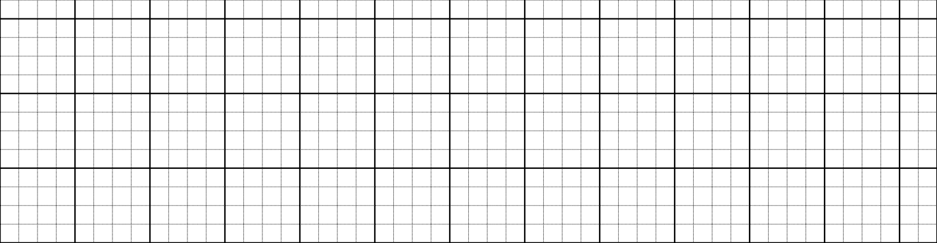
2
Đặt tính rồi tính
427 + 246 607 + 143 729 + 32 246 + 44
Bài 2
4
2
7
6
0
7
7
2
9
2
4
6
+
+
+
+
2
4
6
1
4
3
3
2
4
4
6
7
3
7
5
0
7
6
1
2
9
0

Slide 13

Bài 3: Rô-bốt vẽ một bản đồ bằng 709 chấm xanh và
289 chấm đỏ. Hỏi Rô-bốt vẽ tất cả bao nhiêu chấm màu?
Tóm tắt
Chấm xanh: 709 chấm
Chấm đỏ : 289 chấm
Tất cả : … chấm?
Bài 3
Bài giải

Slide 14
Bài 3: Rô-bốt vẽ một bản đồ bằng 709 chấm xanh và
289 chấm đỏ. Hỏi Rô-bốt vẽ tất cả bao nhiêu chấm màu?
Tóm tắt
Chấm xanh: 709 chấm
Chấm đỏ : 289 chấm
Tất cả : … chấm?
Bài 3
Bài giải
Rô – bốt vẽ tất cả số chấm màu là:
709 + 289 = 998 (chấm)
Đáp số: 998 chấm màu

Slide 15
Xin chào và hẹn gặp lại các con !

